Slide 1
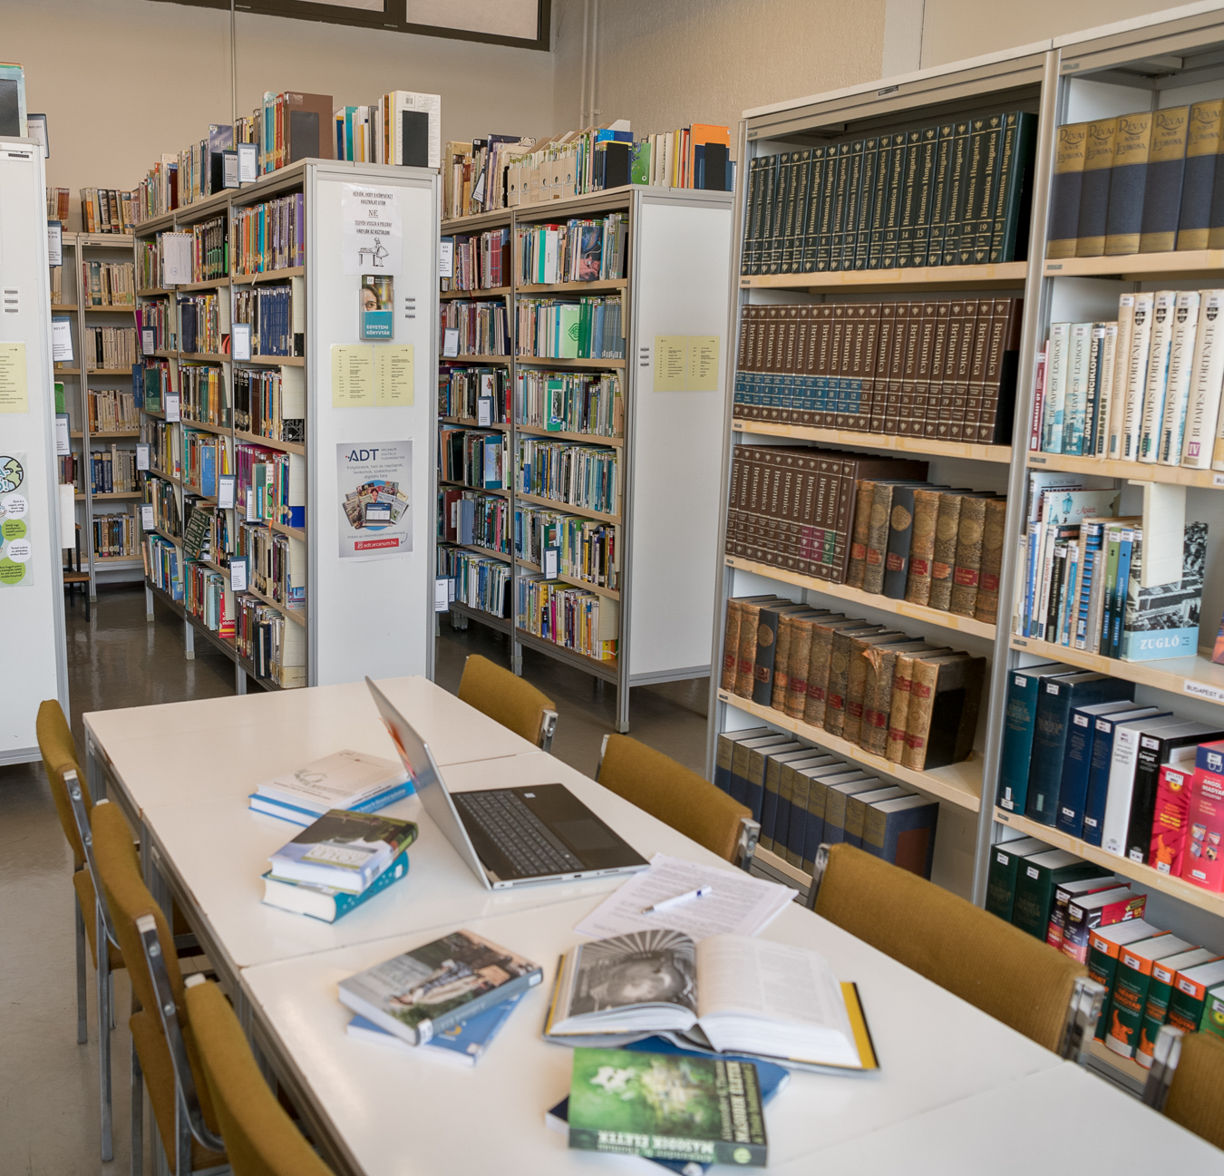
Egyetemi Könyvtár Könyvtárhasználat
Honlap: http://lib.uni-obuda.hu
Facebook: https://www.facebook.com/OE.Egyetemi.Konyvtar
E-mail: mtmt@uni-obuda.hu ; open.access@lib.uni-obuda.hu
+ tagkönyvtáranként külön mail cím.
Messenger: http://m.me/OE.Egyetemi.Konyvtar/

Slide 2
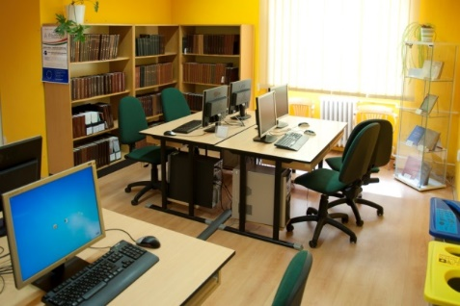
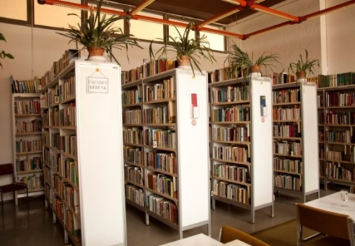
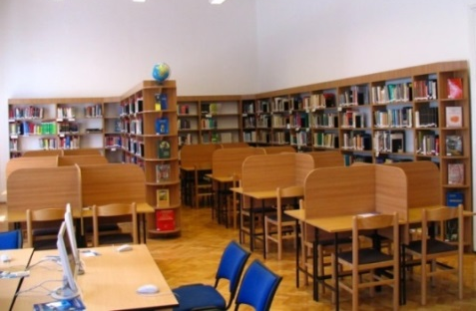
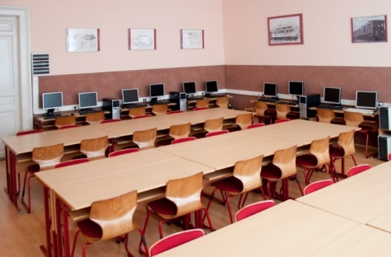
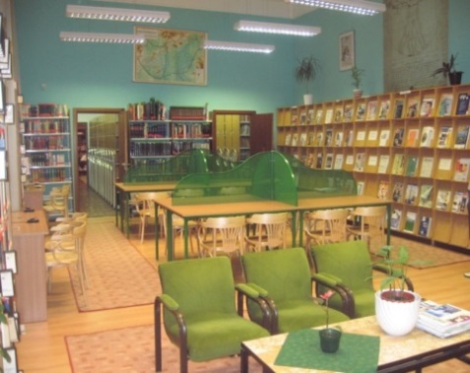
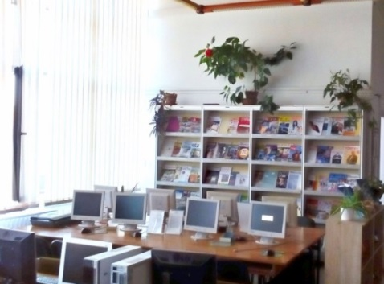
Egyetemi Könyvtár
Tagkönyvtárak
Az Egyetem kampuszaihoz igazodva, a Könyvtár hálózatot alkot 6 tagkönyvtárával:
Doberdó úti Könyvtár – Központi Könyvtár
Tavaszmező utcai Könyvtár
Népszínház utcai Könyvtár
Thököly úti Könyvtár
Székesfehérvári Könyvtár - Műszaki Szakolvasó
Székesfehérvári Könyvtár - Geoinformatikai Szakolvasó
A tagkönyvtárakban egységes feltétlekkel érhetők el a könyvtári alapszolgáltatások:
Nyomtatás, fénymásolás, szkennelés, számítógéphasználat, általános és szaktájékoztatás, online adatbázisok elérése, kölcsönzés, könyvtárközi kölcsönzés…

Slide 3
Egyetemi Könyvtár
Gyűjtőkör
A gyűjtőkör azoknak a dokumentumoknak a köre melyeket a Könyvtár beszerez, állományba vesz és szolgáltat.
Főgyűjtőkör:
az Egyetemen mindenkor oktatott szakterületek irodalma.
Mellékgyűjtőkör:
tájékoztatás, nyelvoktatás, általános műveltség.
A Könyvtár megőrzi az Egyetem és jogelődeinek történeti anyagát, digitalizáló tevékenységével elektronikus formában is archiválja azokat.

Slide 4
Egyetemi Könyvtár
A könyvtári állomány
Hagyományos nyomtatott könyvek, jegyzetek
Szakmai folyóiratok, hetilapok, napilapok, CD, DVD
Előfizetett adatbázisok: Web of Science, Science Direct, Springer Link, MERSZ, Interkönyv, SciVal
(többit lásd a honlapon: http://lib.uni-obuda.hu/eisz-adatbazisok)
Saját építésű adatbázisok: Szakdolgozatok, TDK
dolgozatok, PhD disszertációk, egyetemi
kiadványok, publikációk, konferencia anyagok…
Óbudai Egyetem Digitális Archívum - ÓDA

Slide 5
Egyetemi Könyvtár
Hagyományos szolgáltatások
Tájékoztatás
Helyben olvasás
Kölcsönzés
Könyvtárközi kölcsönzés
Számítógép használat
Online adatbázisok elérése
Nyomtatás
Szkennelés
Fénymásolás
A könyvtárosok segítséget nyújtanak a könyvtár és a katalógus használatában, irodalomkutatásban, kutatás módszertani kérdésekben, szakirodalmi adatbázisok megismerésében, közhasznú információk keresésében.
…és segítenek eligazodni az Egyetemmel kapcsolatos kérdésekben.

Slide 6
Egyetemi Könyvtár
Számítógép használat
A Könyvtár asztali számítógépei és
laptopjai, minden olvasó számára ingyenesen használhatóak.
(Internet, Neptun, adatbázisok, Office stb.)
A könyvtárban lehetőség van fénymásolásra.
A másolás díja 25 Ft,- / oldal.
Szkennelésre ingyen van lehetőség.
Nyomtatás
Fekete-fehér: 25 Ft/oldal (A4)
Színes: 80 Ft/oldal (A4)
(A további másolási lehetőségek árai a Könyvtár honlapján megtekinthetők)

Slide 7
Egyetemi Könyvtár
Beiratkozás
Az eddig felsorolt szolgáltatások beiratkozás nélkül vehetők igénybe.
Kölcsönzésre azonban csak a beiratkozott olvasóknak van lehetőségük!
A beiratkozás feltétele érvényes hallgatói jogviszony az Egyetemmel.
A beiratkozás minden hallgató számára térítésmentes!
Beiratkozási nyomtatvány kitöltése (GDPR törvény)
Amit még kérünk:
E-mail cím (Fontos!)
Telefonszám
A beiratkozáskor kapott olvasójegyet, minden félévben érvényesíteni kell!

Slide 8
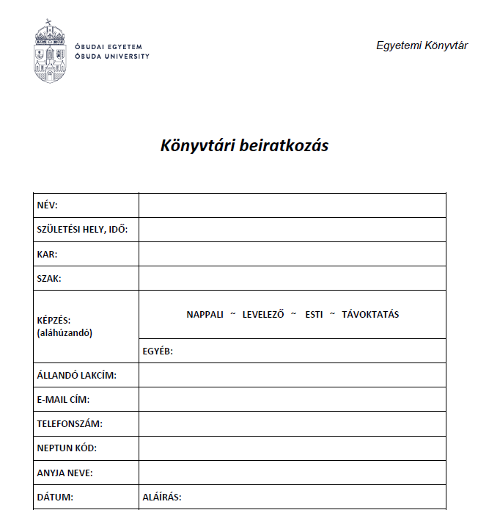
Egyetemi Könyvtár
Beiratkozás
A beiratkozás felgyorsítása érdekében lehetséges online kitölteni és megküldeni a beiratkozási nyomtatványt.
A nyomtatvány elérhető a Könyvtár portálján / lib.uni-obuda.hu / de bármely online elérhetőségünkön keresztül, kérésre megküldjük.
Messenger: http://m.me/OE.Egyetemi.Konyvtar/

Slide 9
Egyetemi Könyvtár
Kölcsönzés
Az Egyetem összes Könyvtárából egyidejűleg 15 db dokumentum kölcsönözhető.
A hosszabbítási szándékot külön jelezni szíveskedjenek. (Újabb könyvek kölcsönzésekor a korábban kivett dokumentumok lejárati ideje nem változik.)
Hosszabbítani a lejárat napjáig lehet személyesen vagy interneten keresztül.

Slide 10
Egyetemi Könyvtár
Online olvasószolgálat
A Könyvtár egyes szolgáltatásait nyitvatartási időben online is elérhetik.
A tagkönyvtárak elérhetőségei megtalálhatók a következő oldalon:
http://lib.uni-obuda.hu/tagkonyvtarak
Az Egyetemi Könyvtár Facebook oldalán pedig, messengeren keresztül is lehetséges a könyvtárosoktól kérdezni.
Messenger: http://m.me/OE.Egyetemi.Konyvtar/

Slide 11
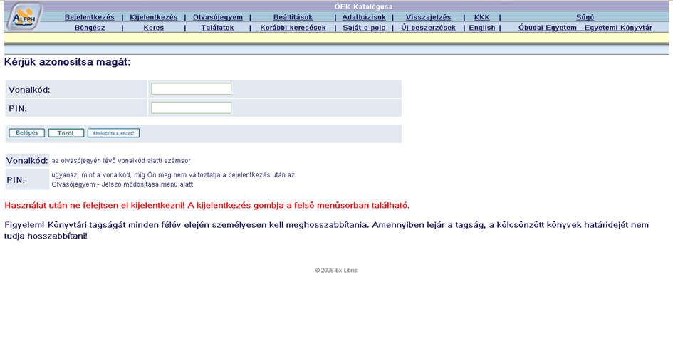
Egyetemi Könyvtár
Hosszabbítás
Amennyiben elfelejtették kikölcsönzött könyveik lejárati dátumait, vagy hosszabbítani szeretnének, az olvasójegy segítségével a könyvtár katalógusában az „Olvasójegyem” ikonra kattintva tudnak belépni a könyvtári adatbázisba.

Slide 12
Egyetemi Könyvtár
Késedelem, előjegyzés
A lejárati idő előtt egy héttel értesítő levélben emlékeztetjük az olvasókat, hogy rövidesen lejár a náluk lévő dokumentumok kölcsönzési határideje.
A késve visszahozott dokumentumokra késedelmi díjat számolunk fel. (20Ft/nap/dokumentum)
A késedelmi díj mértékéről szintén e-mailben küldünk értesítést.
A beiratkozott olvasóknak lehetőségük van előjegyzést kérni, ha a keresett könyv összes példánya kölcsön van.
Előjegyzést csak személyesen az olvasójegy bemutatásával lehet kérni.
Az előjegyzett dokumentum beérkezéséről e-mailben küldünk értesítést.
Értesítés után 10 napig vehető át a könyv.

Slide 13
Egyetemi Könyvtár
Az Egyetemi Könyvtárral kapcsolatos legfrissebb információk a Könyvtár portálján elérhetők:
LIB.UNI-OBUDA.HU
A Könyvtár munkatársai e-mail-ben, illetve Facebook Messenger segítségével közvetlenül elérhetők!
Facebook: https://www.facebook.com/OE.Egyetemi.Konyvtar
Messenger:
http://m.me/OE.Egyetemi.Konyvtar/

